Slide 1


APROBAT DE COMISIA EUROPEANĂ ÎN
7 DECEMBRIE 2022 ORA 10 CU DECIZIA C(2022) 8783
Planul Național
Strategic
DOCUMENT PROGRAMATIC strategia
MINISTERULUI AGRICULTURII
PEntru ANII 2023 - 2027

Slide 2
PLANUL NAȚIONAL STRATEGIC PAC 2023-2027
Planul Național Strategic PAC reprezintă STRATEGIA AGRICOLĂ LA NIVELUL ROMÂNIEI pentru perioada
2023-2027
PNS are obiective clare pentru dezvoltarea agriculturii, industriei alimentare și a satului românesc.
PNS 2023-2027 înglobează instrumente de sprijin finanțate atât din FEGA cât și FEADR
Pilonul I FEGA - Plățile directe și intervenții sectoriale (măsuri pentru susținerea pieței)
Pilonul II: FEADR - Politica de dezvoltare rurală

Slide 3



NOILE PRINCIPII ALE REFORMEI
POLITICII AGRICOLE COMUNE 2021-2027
SIMPLIFICARE
Reducerea poverii
administrative pentru fermieri si celelalte categorii de beneficiari
SISTEM BAZAT PE PERFORMANȚĂ
Asigurarea rezultatelor
politicilor
O MAI BUNĂ
DIRECȚIONARE
O legătura mai stransa cu realitățile locale
PĂSTRAREA UNOR ELEMENTE
COMUNE SOLIDE
Menținerea condițiilor de concurență echitabilă
Ambiții mai mari privind mediul și clima

Slide 4
Reechilibrarea responsabilită-ților între COM și statele membre
Distribuirea mai echitabilă a plăților directe
Principiile aplicabile PNS
2023-2027
Sprijin mai bine orientat, bazat pe rezultate și pe performanță;
Simplificarea și modernizarea politicii
Stimularea digitalizării și utilizarea unor tehnologii sau idei inovative în agricultură
Creșterea cerințelor în materie de mediu și climă

Slide 5
PNS prevede 89 tipuri de intervenții, incluzând 51 intervenții prin FEGA și 38 intervenții prin FEADR
NOU în PNS
Mutarea accentului de la conformitate către rezultate și performanță
Creșterea ambițiilor în materie de mediu și climă și bunăstarea animalelor
Un grad ridicat de flexibilitate în stabilirea regulilor detaliate de eligibilitate și selecție
Extinderea sectoarelor pentru care se acordă finanțare din PNS: bunastarea vacilor și vițeilor, investiții în sectorul hamei, în floricultură, plante medicinale și aromatice, în tehnologii forestiere care îmbunătățesc reziliența și valoarea de mediu a ecosistemelor forestiere, perdele de protecție;
Introducerea unui instrument de sprijin al fermierilor afectați de pierderi ale producției agricole prin care se acordă despăgubiri în caz de calamități
Stimularea digitalizării și utilizarea unor tehnologii sau idei inovative în agricultură
Mărirea valorilor maxime pe proiect

Slide 6

NOU
Obiectivele de mediu :
contribuția la atenuarea și adaptarea la schimbările climatice;
promovarea dezvoltării durabile;
gestionarea eficientă a resurselor naturale;
contribuția la protejarea biodiversității;
îmbunătățirea serviciilor eco sistemice;
conservarea habitatelor și a peisajelor.

Slide 7
PNS vizează atingerea următoarelor obiective:
I. Promovarea unui sector agricol inteligent, rezilient și diversificat care să asigure securitatea alimentară, creșterea viabilității fermelor prin stabilizarea veniturilor fermierilor și eliminarea disparităților dintre ferme
II. Consolidarea orientării către piață și creșterea competitivității sectorului agro-alimentar prin intensificarea cooperării, încurajarea investițiilor colective, modernizarea, restructurarea fermelor, prin investiții pentru îmbunătățirea productivității concomitent cu dezvoltarea, modernizarea industriei alimentare
III. Dezvoltarea socio-economică a spațiului rural prin atragerea și susținerea tinerilor și facilitarea dezvoltării afacerilor, promovarea și creșterea ocupării forței de muncă, incluziunii sociale și a dezvoltării locale în zonele rurale

Slide 8
BUGET PNS 2023-2027
15,8
miliarde euro
Pilonul 1 (FEGA)
Plăți directe
9,78 miliarde euro
Intervenții sectoriale
151 milioane euro
Pilonul 2
(FEADR+Buget de stat)
5,87 miliarde euro

Slide 9
Total
2,19 miliarde euro
Intervenții PILONUL 2
Investiții în dezvoltarea
fermei, din care :
- sector vegetal, inclusiv perdele de protecție
- sector zootehnic
907,1 mil. euro
672,5 mil. euro
234,6 mil. euro
Irigații, din care:
- zonale
- locale
502,4 mil. euro
400,0 mil. euro
102,4 mil. euro
Măsuri dedicate
tinerilor fermieri, din care :
- investiții
- instalare
420,3 mil. euro
169,6 mil. euro
250,7 mil. euro
Depozitare și procesare
375,2 mil euro

Slide 10
Intervenții PILONUL 2
41,8% din total pilonul 2 (mai mult ca procentul obligatoriu de 35%)
Mediu și climă, din care
- agromediu și climă
- agricultură ecologică
- zone cu constrângeri naturale
- forestier
1.719,91 mil. euro
492,33 mil. euro
389,12 mil. euro
663,99 mil. euro
174,47 mil. euro
Bunăstarea animalelor
736,3 mil. euro

Slide 11
Intervenții PILONUL 2
Dezvoltare zonelor rurale, din care:
- LEADER( infrastructură locală, socială, patrimoniu local, scheme de calitate, economie circulară, ecarisaj)
- nonagricol
- infrastructură rutieră
851 mil. euro
500,0 mil. euro
150,0 mil. euro
201,0 mil. euro
Intervenții suport, din care:
- prime de asigurare și instrumente de
gestionare a riscurilor
- grupuri de producători
- cooperare și inovare
- consiliere și transfer de cunoștiințe
- asistență tehnică
356,9 mil euro
97,9 mil. euro
15,4 mil. euro
40,2 mil. euro
10,0 mil. euro
193,4 mil. euro

Slide 12
Intervenții PILONUL 1
PLĂȚI
DIRECTE
Sector VEGETAL total
- plată de bază
plată redistributivă
sprijin cuplat
tineri fermieri
6.276,4 mil. euro
4.822,4 mil. euro
978,7 mil. euro
408,1 mil. euro
67,2 mil. euro
Sector ZOOTEHNIC
- sprijin cuplat
1.059,4 mil. euro

Slide 13
Intervenții PILONUL 1
ECOSCHEME
Sector VEGETAL, din care:
  Practici benefice pentru mediu > 10 ha
  Gospodăria tradțională < 10 ha
  Înierbarea intervalului dintre rânduri în plantațiile pomicole, viticole, pepiniere
2.199,5 mil. euro
1.639,3 mil.euro
478,5 mil.euro
81,7 mil.euro
Sector ZOOTEHNIC, din care:
Bunăstare Vaci de lapte
Bunăstare Tineret bovin
247,9 mil. euro
142,8 mil.euro
105,1 mil.euro

Slide 14
Intervenții PILONUL 1
TOTAL, din care
151,7 mil. euro
8,6 mil. euro
30,4 mil. euro
112,7 mil. euro
INTERVENȚII SECTORIALE
Sector Fructe și legume
Sector Apicol
Sector Viti - vinicol

Slide 15
Norme privind condiționalitatea – PNS 2023-2027
Domenii | Specificare (obiective/aspecte) (standarde/cerințe)
1. Clima și mediul | Schimbările climatice (atenuare și adaptare) GAEC 1-3
 | Apa (protecție și calitate) SMR 1 și 2 GAEC 4
 | Solul (protecție și calitate) GAEC 5-7
 | Biodiversitate și peisaj (protecție și calitate) SMR 3 și 4 GAEC 8 și 9
2. Sănătate publică şi sănătatea plantelor | Siguranța alimentară SMR 5 și 6
 | Produse de protecție a plantelor SMR 7 și 8
3. Bunăstarea animalelor | Bunăstarea/protecția vițeilor SMR 9
 | Bunăstarea/protecția porcilor SMR 10
 | Bunăstarea/protecția animalelor de fermă SMR 11
Autorități implicate (reglementare/implementare/control) în raport cu domeniul de competență:
MMAP/APIA – Clima și mediul (SMR 1-4 și unele standarde GAEC).
ANSVSA/APIA - Sănătete publică, siguranța alimentară si bunăstarea animalelor (SMR 5, 6, 9, 10 și 11).
AN Fitosanitară/APIA – Produse de protecție a plantelor (SMR 7 și 8).
GAEC: standarde privind menținerea terenurilor în bune condiții agricole și de mediu (good agricultural and environmental condition),
Norme de ecocondiționalitate: sunt reprezentate de cerințele legale în materie de gestionare (așa-numitele „cerințe SMR” - statutory management requirements)

Slide 16

PLĂȚI DIRECTE

Slide 17
NOU
Sprijin de bază pentru venit în scopul sustenabilității (BISS)
Înlocuiește actuala schemă de plată unică pe suprafață (SAPS)
În perioada 2023-2027 România va aplica intervenția BISS pentru o suprafață de 9.697.000 ha
plafonul BISS pentru perioada 2023-2027
este de 4.82 miliarde euro
Scopul BISS
realizarea viabilității fermelor agricole
acordarea unei plăți anuale decuplate de producție pe hectarul eligibil declarat de fermierul activ
BISS vizează alături de eco-schemele specifice, îmbunătățirea performanței de mediu.

Slide 18
Cuantumul unitar al intervenției are o evoluție crescătoare de la 96,47 euro/ha în anul 2023 la 103,06 euro/ha în 2027, fiind în corelație directă cu creșterea graduală a bugetului alocat României.
ANUL | CUANTUM PREVĂZUT euro/ha
2023 | 96,47
2024 | 97,85
2025 | 99,27
2026 | 100,66
2027 | 103,06

Slide 19
NOU
Sprijin redistributiv complementar pentru venit în scopul sustenabilității (CRISS)
Subvenția destinată fermelor între un hectar și 50 de hectare
Fermele mici de la 1-50 ha reprezintă majoritatea exploatațiilor din România.
2023-2027:
suprafață planificată pentru care se acordă sprijinul este 3.748.473 ha
2023-2027:
10% din plafonul de plăți directe,
978.69 milioane euro.
sprijin suplimentar pentru o suprafață de 39% din total suprafață înscrisa în IACS, gestionată de majoritatea fermierilor (97%) care contribuie la susținerea vitalității spațiului rural.
Sprijin complementar cu Intervenția BISS, cu eco schemele adresate sectorului vegetal, cât și cu alte scheme de sprijin cuplat din sectorul vegetal și zootehnic.
CRISS se adresează fermierilor eligibili pentru plata BISS.

Slide 20
Plata anuală unitară pe suprafață = raportul între plafonul anual al intervenției CRISS și numărul de hectare eligibile determinate de APIA în fiecare an de plată, NUMAI PENTRU fermele care se încadrează în intervalul 1-50 ha.
Aceasta plată se adresează, totodată, și fermelor care nu făceau obiectul schemei “micii fermieri”, dar care constituie segmentul agriculturii la scară mică și mijlocie,
Sprijinul redistributiv complementar pentru venit va fi acordat fermierilor care nu și-au fragmentat exploatațiile după 2020
ANUL | CUANTUM PREVĂZUT euro/ha
2023 | 50,61
2024 | 51,42
2025 | 52,08
2026 | 52,82
2027 | 54,16

Slide 21
Sprijin complementar pentru venit pentru tinerii fermieri
până în 40 ani cu competențe în domeniu agricol
67,20
MILIOANE EURO
2023 | 2024 | 2025 | 2026 | 2027
12,88 milioane euro (46 euro/ha) | 13,16 milioane euro (47 euro/ha) | 13,44 milioane euro (48 euro/ha) | 13,72 milioane euro (49 euro/ha) | 14,00 milioane euro (50 euro/ha)

Slide 22
SPRIJIN CUPLAT

Slide 23
408,10 milioane euro
12 interventii
SPRIJIN CUPLAT IN SECTORUL VEGETAL

Slide 24
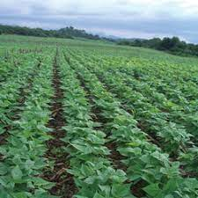
SPRIJIN CUPLAT VEGETAL 12 intervenții pentru
Soia
Lucernă
Leguminoase pentru industrializare (mazăre de gradina, fasole boabe și fasole păstăi)
Cânepă
Orez
Sămânță de cartof
Hamei
Sfeclă de zahăr
Legume cultivate în camp pentru consum în stare proaspătă sau destinate industralizării(tomate, castraveți, ardei, vinete)
Legume cultivate în sere și solarii (tomate, castraveți, ardei, vinete, varză)
Fructe (prune, mere, cireșe, vișine, caise, și piersicii)
Seminte pentru plante furajere

Slide 25
1,06 miliarde euro
5 interventii
SPRIJIN CUPLAT IN ZOOTEHNIE

Slide 26
SPRIJIN CUPLAT IN ZOOTEHNIE
Plafon 2023-2027
Sprijin cuplat vaca de lapte
522,02
milioane euro
Sprijin cuplat taurine carne
114,9
milioane euro
Sprijin cuplat bivolite lapte
10,45
milioane euro
Sprijin cuplat ovine/ caprine
411,84
milioane euro
Sprijin cuplat viermi de matase
0,15
milioane euro

Slide 27
SPRIJIN CUPLAT PENTRU VACI DE LAPTE
2023-2027
522 milioane euro

Slide 28
SPRIJIN CUPLAT PENTRU VENIT VITA DE CARNE
2023-2027
114,9 milioane euro

Slide 29
SPRIJIN CUPLAT PENTRU OVINE/ CAPRINE
2023-2027
411,84 milioane euro

Slide 30
ECOSCHEME

Slide 31
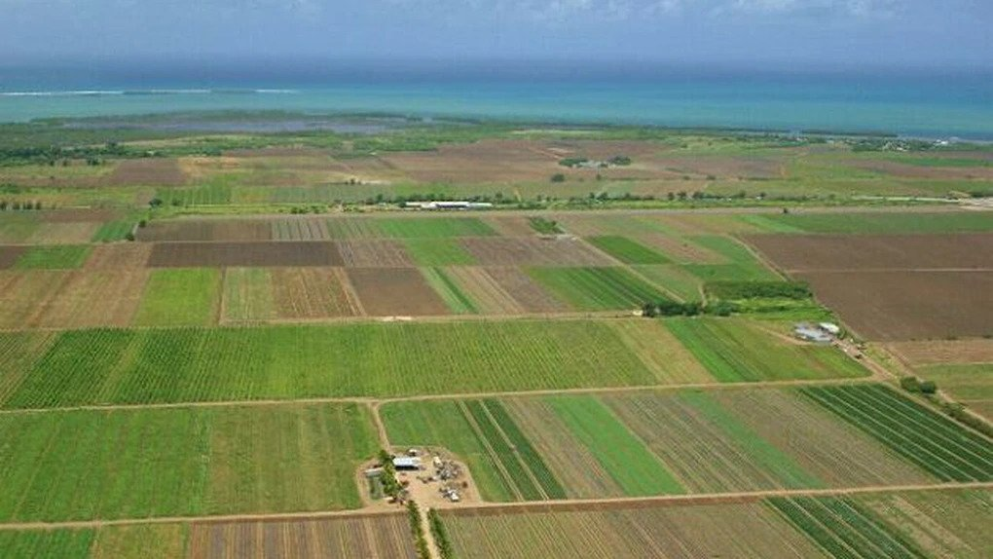
2,2 miliarde euro
ECHOSCHEME SECTOR VEGETAL
478,5 milioane euro
Practicarea unei agriculturi prietenoase cu mediul în
fermele mici
(gospodaria traditionala <10 ha)
81,71 milioane euro
Înierbarea intervalului dintre rânduri în plantațiile pomicole, viticole, pepiniere
1,64 miliarde euro
Practici benefice pentru mediu aplicabile în teren arabil (>10 ha)
2023- 56 euro/ha
2023- 76,0 euro/ha
2023- 77 euro/ha

Slide 32
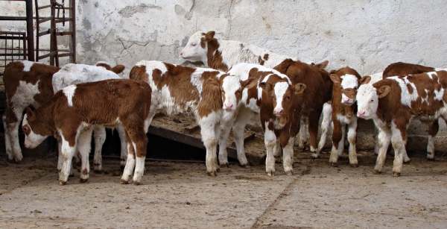
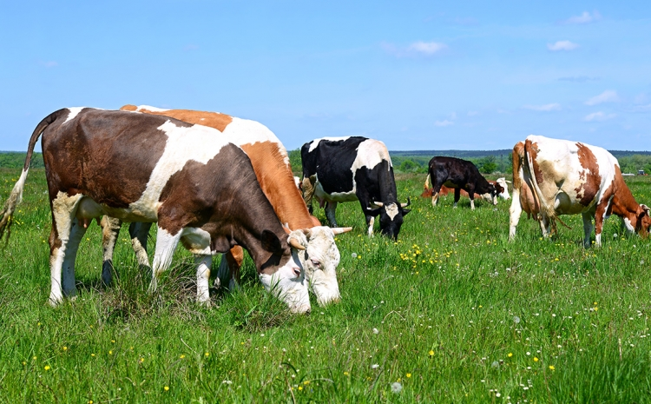
247,9 milioane euro
ECHOSCHEME ZOOTEHNIE
Bunăstarea tineretului
bovin la îngrășat
Plafon 2023-2027
105,14 milioane euro
Bunăstarea
vacilor de lapte
Plafon 2023-2027
142,75 milioane euro

Slide 33
INTERVENȚII
SECTORIALE

Slide 34
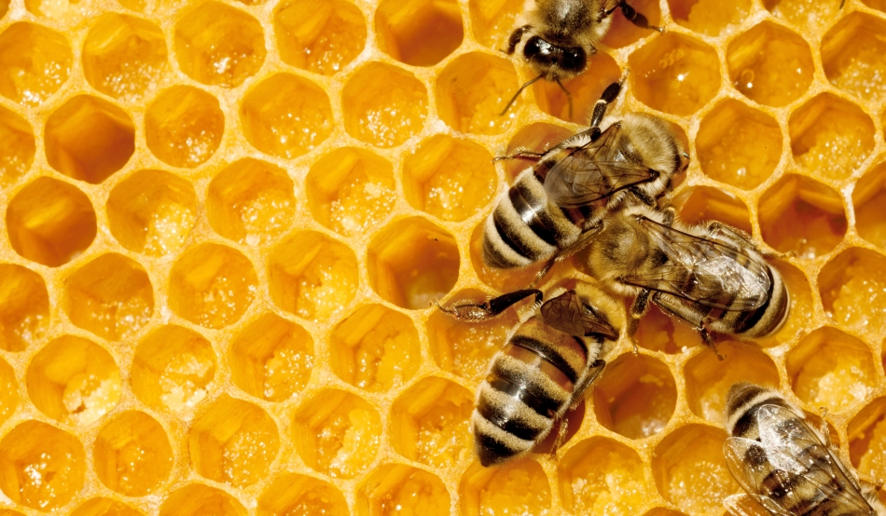
INTERVENȚII ÎN SECTORUL APICOL
din care 50% UE
(30,4 milioane euro )
TOTAL BUGET (60,8 milioane euro)
INTERVENȚII pentru
Combaterea agresorilor și a bolilor specific stupilor, în special a varoozei
Raționalizarea transhumanței/stupăritului pastoral
Acțiuni pentru îmbunătățirea calității produselor în vederea unei mai bune valorificări pe piață

Slide 35
INTERVENȚII SECTORIALE
INTERVENȚII ÎN SECTORUL FRUCTE-LEGUME 8,6 milioane euro
pentru:
Investiții în active corporale și necorporale, cercetare și producție experimentală
Acțiuni pentru îmbunătățirea sustenabilității și a eficienței transportării și depozitării
Acțiuni de atenuare a schimbărilor climatice și de adaptare la acestea
Măsuri de prevenire și gestionare a crizelor pe piața fructelor și legumelor
INTERVENȚII ÎN SECTORUL VITIVINICOL 41,5 milioane euro pentru:
Restructurarea și reconversia plantațiilor viticole
Investiții în active corporale și necorporale
Asigurarea recoltelor
Investiții în active corporale și necorporale menite șă sporească
durabilitatea producției de vin

Slide 36
INSTRUMENTUL DE SPRIJIN AL FERMIERILOR
AFECTAȚI DE PIERDERI ALE PRODUCȚIEI AGRICOLE
2023-2027
391,4 milioane euro
MADR, a prevăzut în Planul Național Strategic 2023-2027 două forme de sprijin în sumă totală de 391,4 milioane euro, astfel:
24,1 milioane euro, sprijin acordat fermierilor pentru subvenționarea primelor de asigurare
367,3 milioane euro, sprijin acordat fermierilor afectați de pierderi ale producției agricole ca urmare a fenomenelor climatice nefavorabile, constituit din:
  procent de 3% din plățile directe anuale cuvenite fermierilor în perioada 2023-2027 de până la 293,5 milioane euro;
  contribuția FEADR în sumă totală de 62,4 milioane euro;
  contribuția de la bugetul național în sumă de 11,5 milioane euro.
Instrumentul de sprijin va face obiectul unui act normativ care va reglementa înființarea Comitetului de Gestionare a Riscului și a Fondului de risc din agricultură
Implementarea Instrumentului de sprijin al fermierilor afectați de pierderi ale producției agricole din cadrul PNS are în vedere degrevarea bugetului de stat de viitoare obligații financiare către fermieri, rezultate în cazul fenomenelor de calamitare a producției agricole

Slide 37
INSTRUMENTUL DE SPRIJIN AL FERMIERILOR
AFECTAȚI DE PIERDERI ALE PRODUCȚIEI AGRICOLE
Crearea cadrului legislativ pentru înființarea Comitetului de Gestionare a Riscului din agricultură și a Fondului de risc | Trimestrul I 2023
2. Posibilitatea de derulare de către APIA a unei proceduri de achiziție publică pentru realizarea caietului de sarcini pentru elaborarea softului necesar pentru digitalizarea informațiilor privind fenomenele climatice, gradul de afectare a producțiilor agricole precum și a altor aspecte relevante pentru implementarea instrumentului de sprijin | ianuarie 2023
3. Elaborarea legislației pentru stabilirea: Tipurilor de riscuri eligibile și acoperirea acestora prin instrumentul de sprijin Normelor referitoare la constituirea și gestionarea riscurilor eligibile Metodologiei de calcul a pierderilor și factorii declanșatori pentru compensarea pierderilor de producție 4. Procedura de achiziție publică pentru elaborarea softului necesar APIA pentru digitalizarea sistemului de constatare, autorizarea și plată a despăgubirilor cuvenite fermierului din Fondul de risc 5. Testarea sistemului informatic al APIA | Trimestrul I 2023 Trimestrul I 2023 Trimestrul II 2023 Trimestrul II 2023 Trimestrul III 2023
Calendarul propus pentru realizarea Instrumentului de sprijin al fermierilor afectați de pierderi ale producției agricole

Slide 38
INSTRUMENTUL DE SPRIJIN AL FERMIERILOR
AFECTAȚI DE PIERDERI ALE PRODUCȚIEI AGRICOLE
6. Demersuri necesare pentru facilitarea implementării instrumentului de sprijin: Obținerea de informații privind plățile efectuate de societățile de asigurări fermierilor care au beneficiat de subvenționarea primelor de asigurare pentru secetă Obținerea de informații de la fermierii înregistrați la APIA privind istoricul producțiilor, date statistice, etc. Includerea în Cererea de plată a informării fermierilor cu privire la participarea la Fondul de risc și luarea la cunoștință cu privire la reținerea contribuției aferente Consultări cu Comisia Europeană, DG-Agri pentru clarificarea aplicării anumitor prevederi din Reg. Nr. 2115/2021 Demersuri pentru definirea unei polițe de asigurare unitare, în cazul secetei, pentru toate societățile de asigurare Proceduri de informare a fermierilor cu privire la modul de funcționare a instrumentului de sprijin propus prin PNS – trimestrul II 202 | ianuarie 2023 la depunerea Cererilor de plată ianuarie 2023 februarie - martie 2023 februarie 2023 Trimestrul II - III 2023
Calendarul propus pentru realizarea Instrumentului de sprijin al fermierilor afectați de pierderi ale producției agricole

Slide 39
AJUTOARELOR NAȚIONALE TRANZITORII COMPLEMENTAR CU
INTERVENȚIILE DIN CADRUL PLANULUI STRATEGIC PAC
Ajutorul național tranzitoriu (ANT) de la bugetul național continuă să fie o componentă importantă de sprijin pentru fermieri.
ANT 1 – plată culturi în teren arabil
ANT 2,3 - plată decuplată pentru in și cânepă pentru fibră
ANT 4 - plată decuplată pentru tutun
ANT 5 - plată decuplată pentru hamei
ANT 6 - plată decuplată pentru sfecla de zahăr
ANTZ 7 - lapte de vacă - plată decuplată de producție
ANTZ 8 - carne de vită și mânzat - plată decuplată de producție
ANTZ 9 - ovine și caprine femele - plată cuplată de producție
2023-2027
903,8 milioane euro

